Slide 1
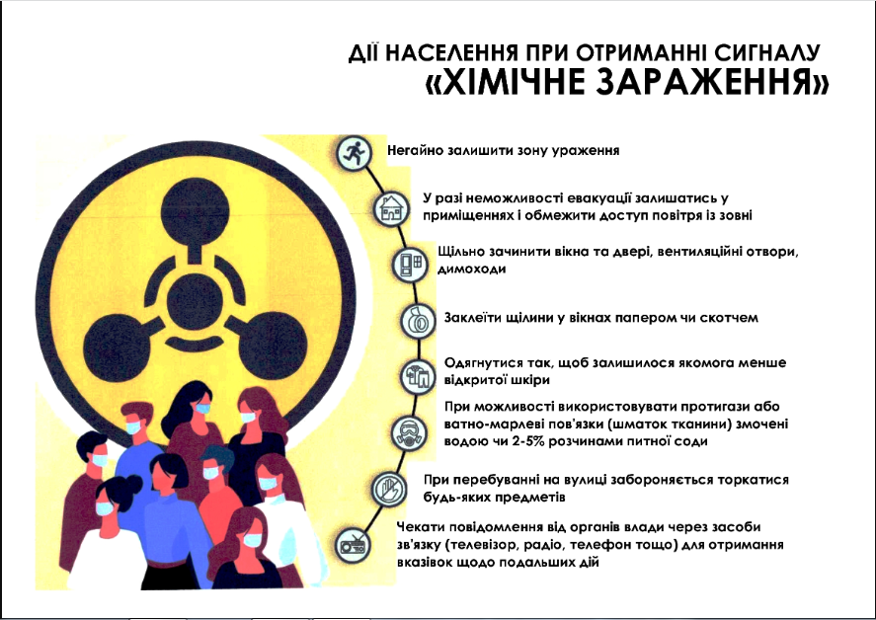
Івано-Франківська обласна
державна адміністрація

